Slide 1
TIẾT 31 - BÀI 13
BẾP HỒNG NGOẠI

Slide 2
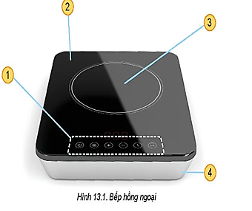
I. CẤU TẠO
- Mặt bếp (2): Là nơi đặt nồi nấu, có chức năng dẫn nhiệt, thường được làm bằng kính chịu nhiệt, có độ bền cao.
- Bảng điều khiển (1): Là nơi đề điều chỉnh nhiệt độ, chế độ nấu của bếp. Trên bảng điều khiển có các nút tăng - giảm nhiệt độ, chọn chế độ nấu, các đèn báo.
- Thân bếp (4): Là toàn bộ phần còn lại bên dưới mặt bếp và bảng điều khiển, có chức năng bao kin và bảo vệ các
bộ phận bên trong của bếp.
- Mâm nhiệt hồng ngoại (3): Là phần nằm phía trong thân bếp và sát với mặt bếp, có chức năng cung cấp nhiệt
cho bếp.

Slide 3
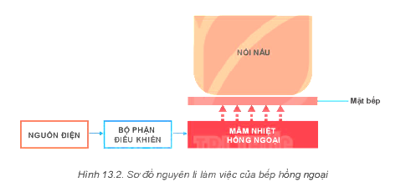
II. NGUYÊN LÍ LÀM VIỆC
- Khi được cấp điện, mâm nhiệt hồng ngoại nóng lên, truyền nhiệt tới nồi nấu và làm chín thức ăn.
- Với nguyên lí làm việc như trên, trong quá trình sử dụng, mặt bếp hồng ngoại có nhiệt độ rât cao và có ánh sáng màu đỏ.

Slide 4
III. LỰA CHỌN VÀ SỬ DỤNG
1. Lựa chọn
- Lựa chọn bếp hồng ngoại cần quan tâm đến nhu câu sử dụng, điều kiện kinh tế của gia đình để lựa chọn chức năng, kiểu dáng, công suất, thương hiệu của bếp.

Slide 5
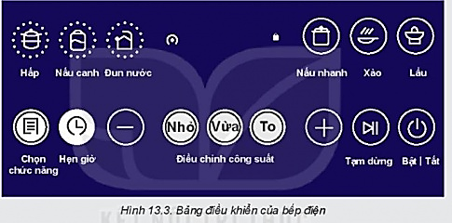
III. LỰA CHỌN VÀ SỬ DỤNG
2. Sử dụng
a. Những bước cơ bàn khi sử dụng
- Chuẩn bị: Kiểm tra và làm sạch bề mặt bép; lựa chọn nồi, chào nấu phù hợp với bếp; đặt nồi nấu lên bếp; cấp điện cho bếp.
- Bật bếp: Nhân nút nguồn. chọn chế độ nấu hoặc điều chỉnh nhiệt độ phù hợp.
- Tắt bếp: Sau khi nấu xong, nhắn nút nguồn đẻ tắt bếp.

Slide 6
III. LỰA CHỌN VÀ SỬ DỤNG
2. Sử dụng
a. Những bước cơ bàn khi sử dụng
- Chuẩn bị: Kiểm tra và làm sạch bề mặt bép; lựa chọn nồi, chào nấu phù hợp với bếp; đặt nồi nấu lên bếp; cấp điện cho bếp.
- Bật bếp: Nhân nút nguồn. chọn chế độ nấu hoặc điều chỉnh nhiệt độ phù hợp.
- Tắt bếp: Sau khi nấu xong, nhắn nút nguồn đẻ tắt bếp.
b. Một số lưu ý khi sử dụng
- Đặt bếp ở nơi khô ráo, thoáng mát.
- Không được chạm tay lên bề mặt bếp khi đang nấu hoặc vừa nấu xong.
- Khi vệ sinh mặt bếp, cần sử dụng khăn mềm và chất tây rửa phù hợp.
- Sử dụng nồi có đáy phẳng để đun nấu.

Slide 7
THỰC HÀNH TẠI NHÀ
1. Đọc các thông số kĩ thuật ghi trên bếp hồng ngoại, hoặc bếp từ.
2. Quan sát, chỉ ra cấu tạo và chức năng của các bộ phận chính của bếp hồng ngoại, bếp từ.
3. Cấp điện cho bếp, bật, tắt, tăng, giảm nhiệt độ, chọn chế độ nấu của bếp hồng ngoại.

Slide 8
TRẢ LỜI CÂU HỎI
1. Hãy cho biết những tình huống có thể gây mất an toàn khi sử dụng bếp trong gia đình em.
2. Nếu được chọn mua một loại bếp trong gia đình, em sẽ chọn mua loại bếp nào? giải thích về sự lựa chọn đó.
Tài liệu được chia sẻ bởi Website VnTeach.Com
https://www.vnteach.com

